Slide 1
基于安卓的三消游戏设计与实现

Slide 2
内容导航
三消游戏介绍
游戏主要内容
重点设计
游戏亮点

Slide 3
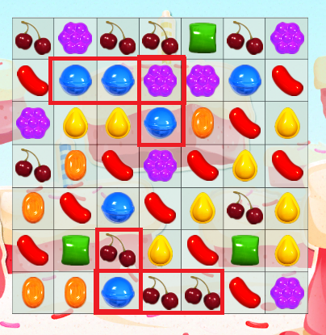
三消游戏介绍

Slide 4

游戏主要内容
限时游戏模式
闯关游戏模式
清除游戏模式

Slide 5
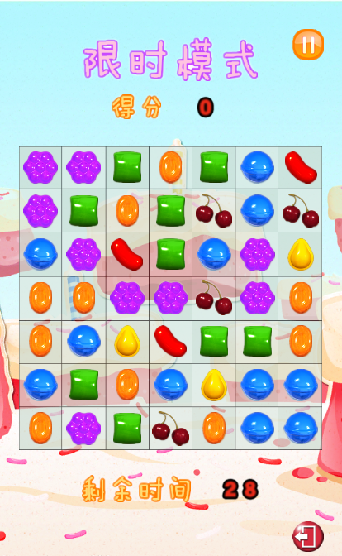
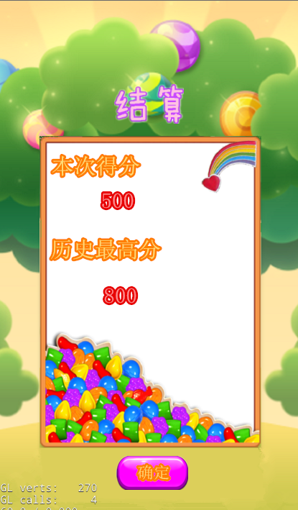
限时模式

Slide 6
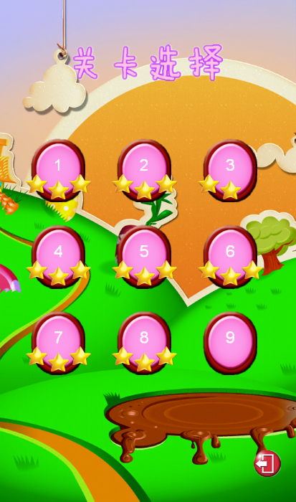
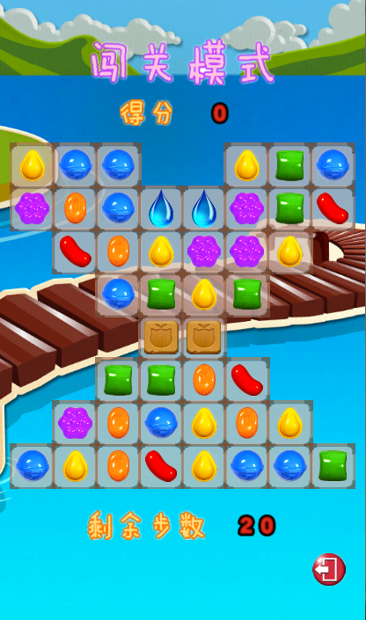
闯关模式

Slide 7
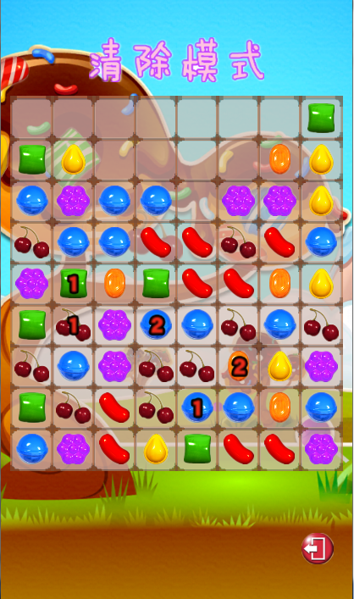
清除模式

Slide 8
游戏架构设计
M
V
C
Model
View
掉落控制
游戏物体
游戏棋盘
场景控制
Controller
移动控制
消除控制
扫描器
M
V
C

Slide 9
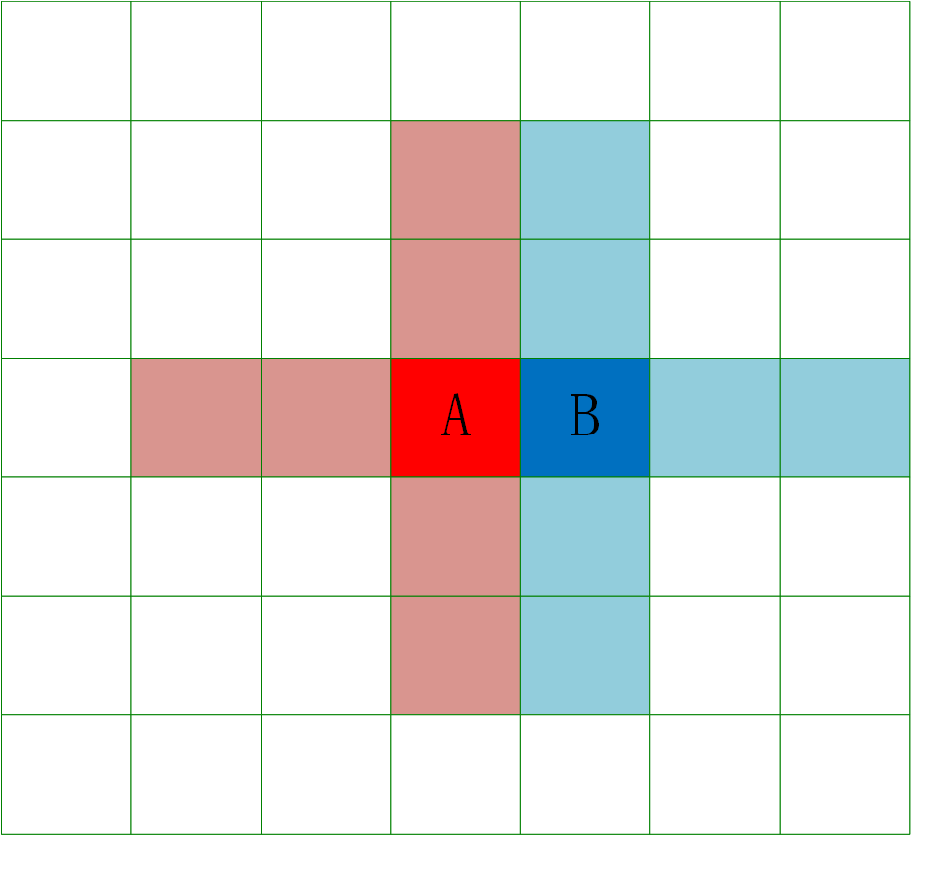
消除控制器
M
C

Slide 10
掉落控制器1
M
C

Slide 11
掉落控制器2
M
C

Slide 12

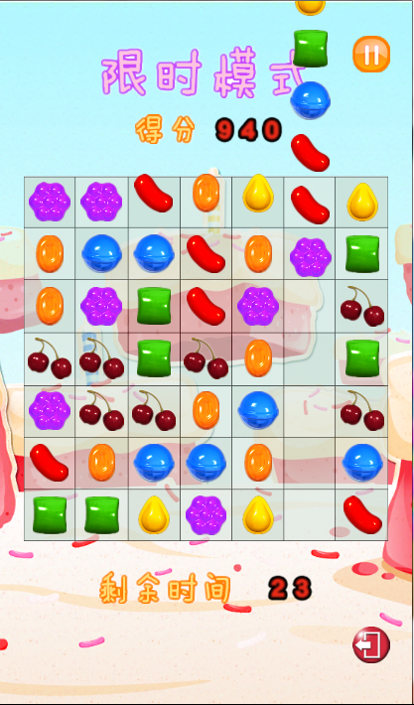
生动的交互

Slide 13
限时模式并行操作方式

Slide 14
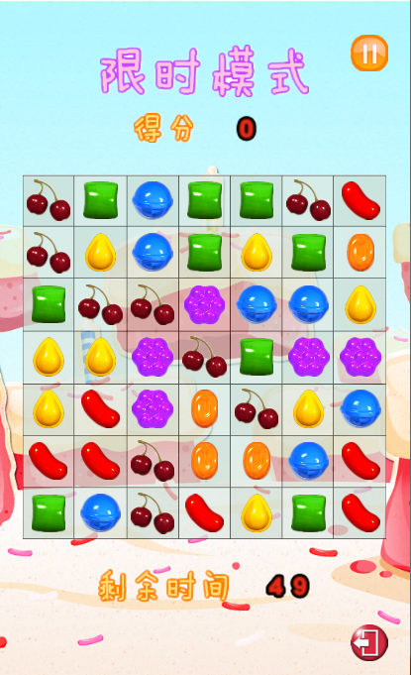
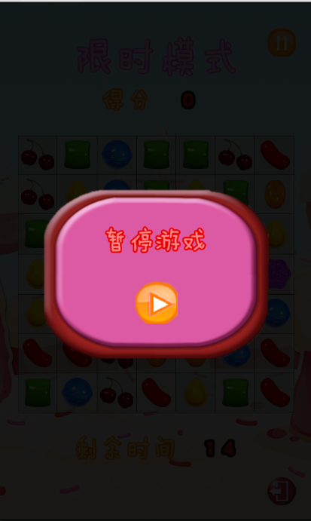
暂停功能

Slide 15
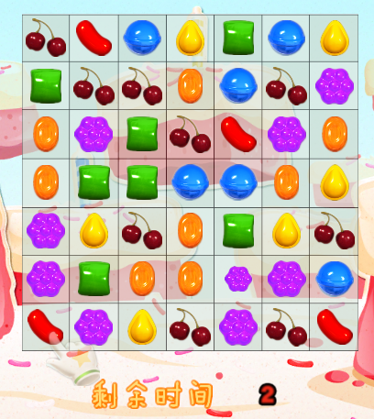
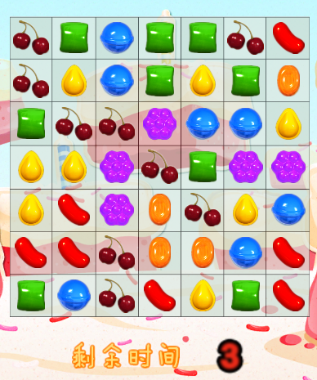
时间提醒

Slide 16
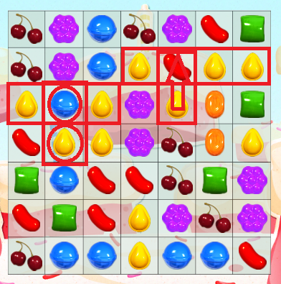
多种操作方式

Slide 17
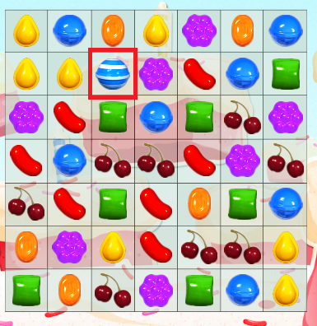
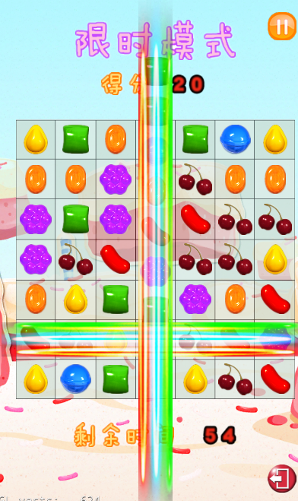
技能触发

Slide 18
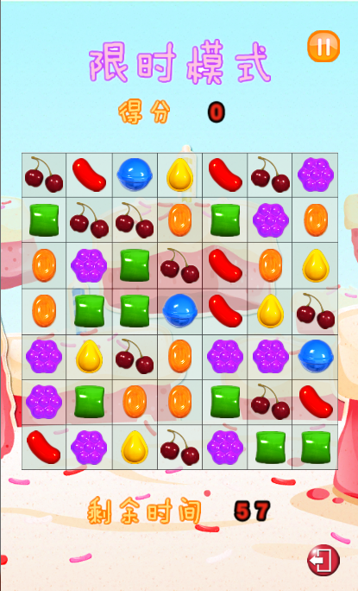
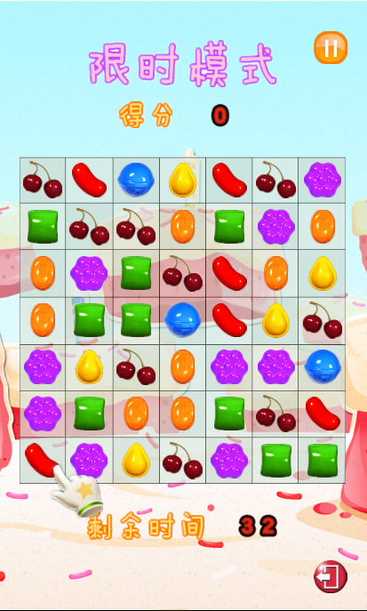
消除提示

Slide 19
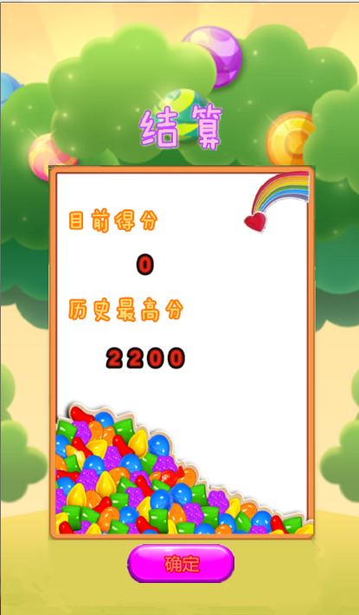
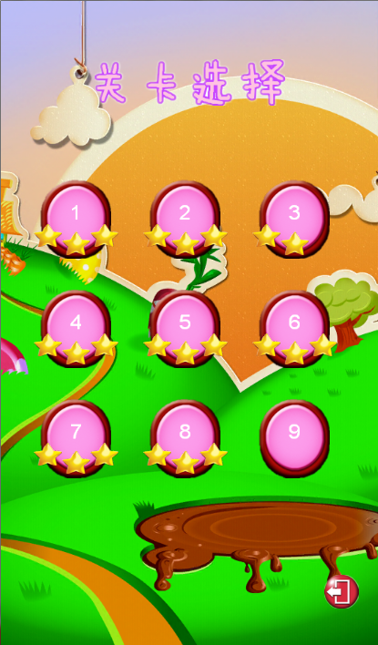
分数记录系统

Slide 20
谢谢观看！

